Slide 1

Web Technologies
Assignment 2
Konzept für JavaScript-basierte Lösung (Angular) zum Thema Verbesserung für Ankündigungen von Abschlussarbeiten
SpaceX public domain photo

Slide 2
Konzept für JavaScript-basierte Lösung (Angular) zum Thema Verbesserung für Ankündigungen von Abschlussarbeiten
Inhalt
1. Zielgruppen
2. Wireframes und Funktionalitäten
3. Anwendungsstruktur

Slide 3
1. Zielgruppen

Slide 4
Zielgruppen
Auswertung der Features nach Relevanz für Nutzerprofile (Nutzerprofil 1 am wichtigsten).
 | 1. Student ohne Präferenzen | 2. Student mit (fach-)spezifische Präferenzen | 3. Student der nach Betreuer suchen möchte | 4. Nutzer, der keine Abschlussarbeit benötigt
übersichtliche Darstellung des allgemeinen Angebots | Kritisch | - - - | - - - | Erwünscht
schnelle&klare Darstellung der Infos zu den einzelnen Arbeiten | Kritisch | Erwünscht | - - - | Erwünscht
Suche nach Tag/Keyword | - - - | Kritisch | - - - | Erwünscht
Suche nach Betreuer | - - - | - - - | Kritisch | - - -
visuell ansprechende (schöne) Darstellung | - - - | - - - | - - - | Kritisch

Slide 5
2. Wireframes und Funktionalitäten

Slide 6
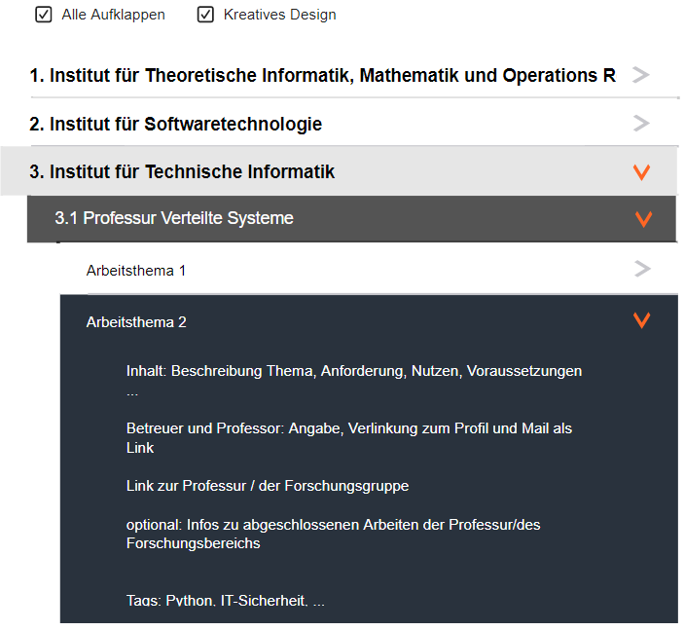
Wireframes und Funktionalitäten
Die Arbeitsthemen sind nach Institut und danach nach Professur sortiert (anschließend alphabetisch)
1
2
Toggle all => alle aufklappen
Kreatives Design => aktiviert “Bubble”-Ansicht
Klick auf Institut => zeigt Professuren an, oder Arbeitsthemen, wenn diese nicht in Professur unterkategorisiert sind
Klick auf Professur => zeigt Arbeitsthemen der Professur an
Klick auf Arbeitsthema => zeigt weitere Infos wie Url, Tags, Beschreibung, etc
3
4
5

Slide 7
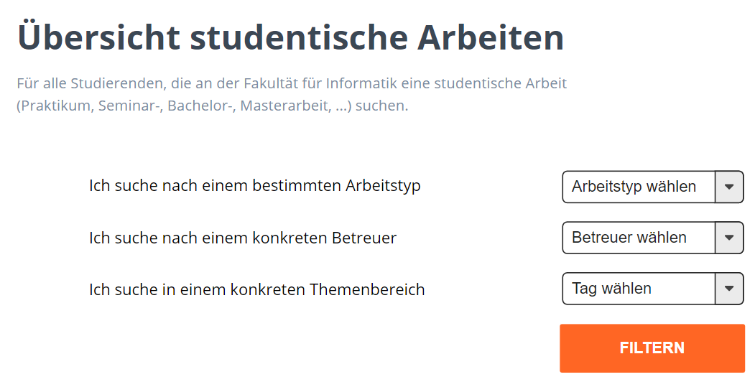
Wireframes und Funktionalitäten
Filtermöglichkeit bei der Ansicht (first draft mock-up)
Arbeitstyp wählen
Betreuer wählen
Themenbereich wählen
Auf Klick => alle Arbeitsthemen nach den Filterkriterien auswählen
NOTIZ:
Nach Möglichkeit ist 4. nicht nötig, wenn es so eingestellt werden kann, dass die Inhalte sofort beim Auswählen eines Suchkriteriums gefiltert werden.
Filtermöglichkeiten 1.-3. könnten im Endprodukt andere sein bzw. zusätzliche könnten dabei sein (z.B. mehrere Tags auswählen zu können).
1
2
3
4

Slide 8
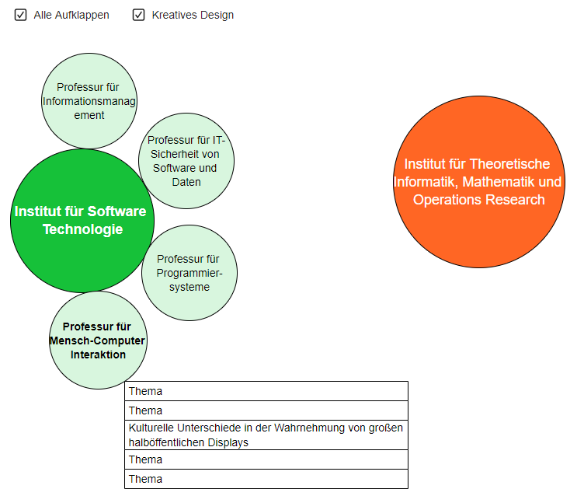
Wireframes und Funktionalitäten
Diese visuell anspruchsvollere Ansicht ist erstmal ein optionales Feature und funktioniert analog zur normalen Ansicht (genaue visuelle Anforderungen können bei Umsetzung umgeändert/verbessert werden)
Toggle all => alle aufklappen
Normales Design => deaktiviert “Bubble”-Ansicht
Klick auf Institut => zeigt Professuren an, oder Arbeitsthemen, wenn diese nicht in Professur unterkategorisiert sind
Klick auf Professur => zeigt Arbeitsthemen der Professur an
NOTIZ:
(Optional) 3. & 4. beim Hovern sollen die Infos auch angezeigt werden
3. - 5. Ausgewählte Elemente visuell markiert
1
2
3
4

Slide 9
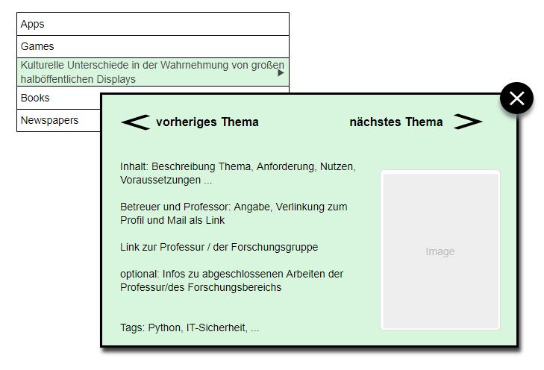
Wireframes und Funktionalitäten
Hier ist eine Teilansicht aus der vorherigen Folien, aber hier wurde ein Thema selektiert
Klick auf Arbeitsthema => Popup zeigt weitere Infos wie Url, Tags, Beschreibung, etc
Vorheriges Thema
Nächstes Thema
1
2
3

Slide 10
3. Anwendungsstruktur

Slide 11
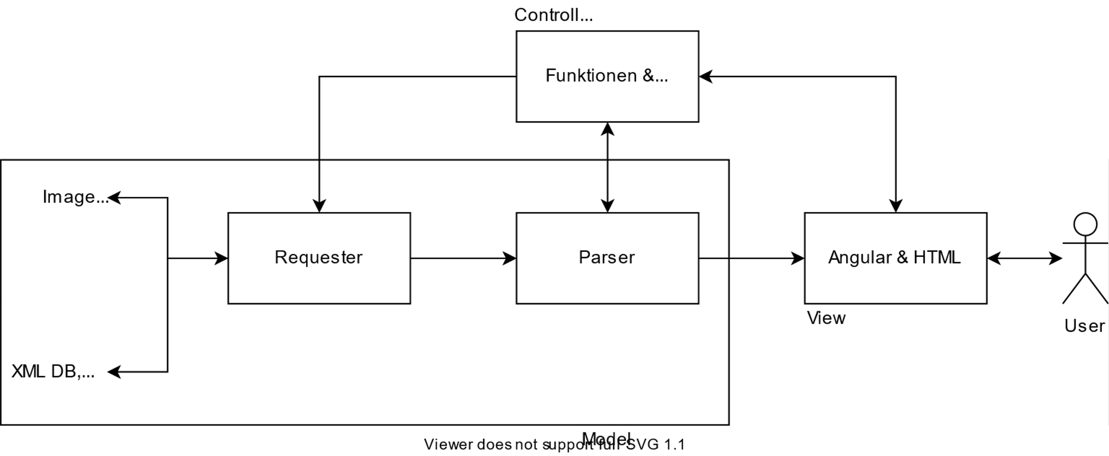
3. Anwendungsstruktur: MVC-Software-Architektur
3
2
1
Model (unterteilt in Requester und Parser): zuständig für Daten und Verarbeitung
View (basiert auf Angular und HTML): erstellt aus Daten die Ansicht
Controller: enthält Funktionen zur Interaktion mit Model und View, modular und einfach erweiterbar
12

Slide 12
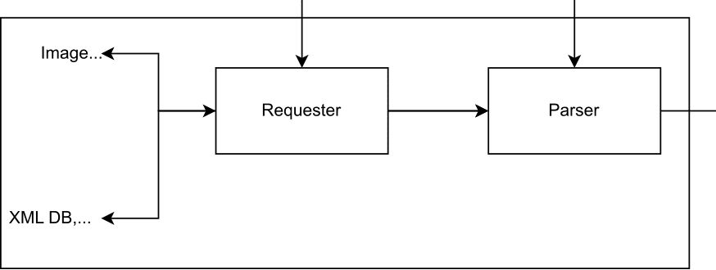
3. Anwendungsstruktur: Model
1
2
Requester ist zuständig zum Abfragen der Daten
Parser wandelt die Daten in ein Format um, das eine einfach Verwertung dieser ermöglicht und stellt danach die Daten für spätere Funktionen zur Verfügung

Slide 13
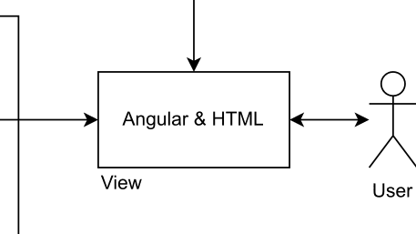
3. Anwendungsstruktur: View
View benutzt Daten zur Erstellung der Ansicht
Angular erstellt die gewünschte Darstellung
Darstellung wird in die HTML Seite injiziert und macht diese für den Nutzer sichtbar

Slide 14
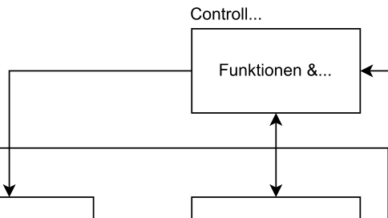
3. Anwendungsstruktur: Controller
Controller enthält Funktionen zur Interaktion mit dem Model
Nutzerinteraktion kann Prozeduren starten, die durch den Controller gesteuert werden
Modularer Aufbau für leichtes Erweitern in der Zukunft

